Slide 1

BICING BARCELONA
El repte de la disponibilitat:
anàlisi, patrons i predicció
Vanessa Plaza · Itinerari d’Anàlisi de Dades · Cibernàrium / Barcelona Activa
Open Data Barcelona: 291 milions de mesuraments · 548 estacions · 2020–2025

Slide 2






FONT DE DADES
EINES
Open Data Barcelona
DuckDB
Emmagatzament i processament de 291M registres
Servei Bicing — Disponibilitat d’estacions
Python / Pandas
opendata-ajuntament.barcelona.cat
Anàlisi i transformació de dades
Scikit-learn
Clustering K-Means y Random Forest
Folium
Mapes interactius d’estacions i clústeres
Matplotlib / Seaborn
Visualitzacions estàtiques
2 / 14

Slide 3




Preguntes de recerca
01
¿Quina gravetat té?
02
¿Quan i on es produeix?
03
¿Es pot predir?
3 / 14

Slide 4
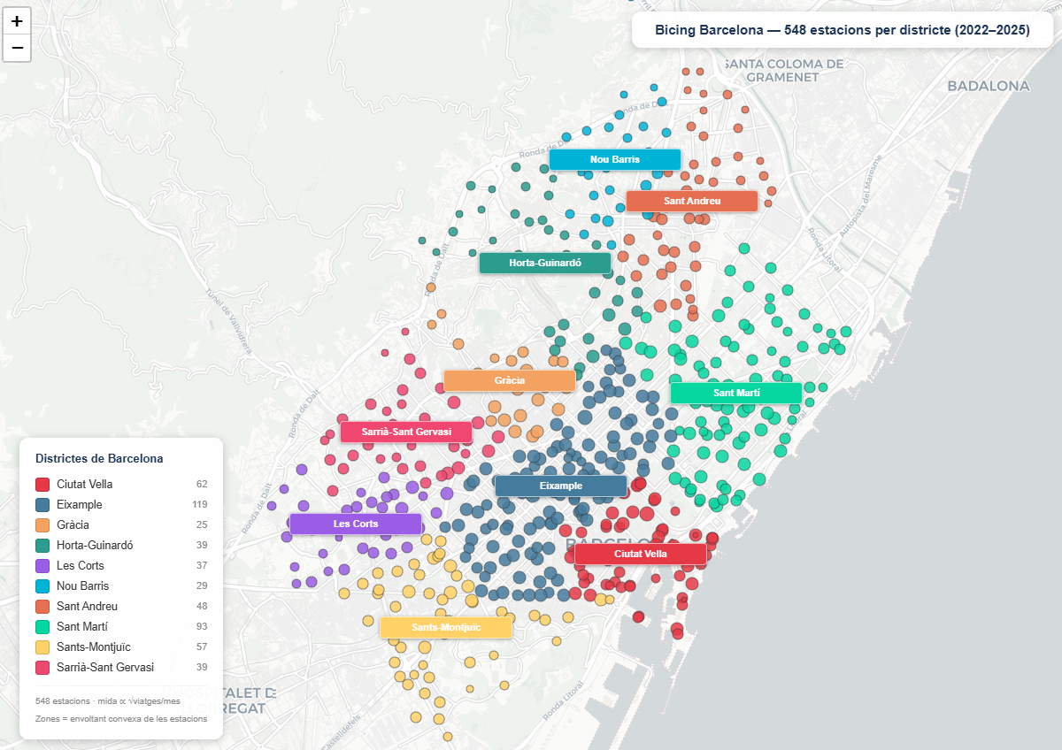
El servei Bicing
La xarxa de bicicletes compartides més gran de Barcelona
548
estacions actives
~1.1 M
viatges / mes (mitjana 2024)
291 M
mesuraments analitzats (2020–2025)
4 / 14

Slide 5
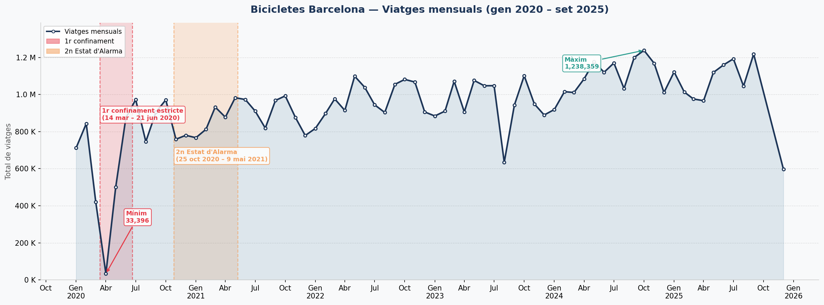
Evolució dels viatges
El Bicing ha crescut de manera sostinguda des de la pandèmia, amb un rècord d'1.24 M viatges al mes el 2024
Font: Open Data Barcelona · Servei Bicing · Elaboració pròpia
5 / 14

Slide 6
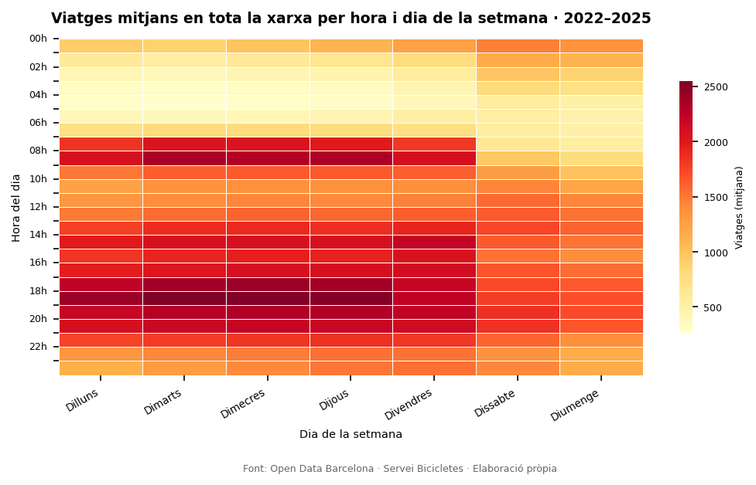
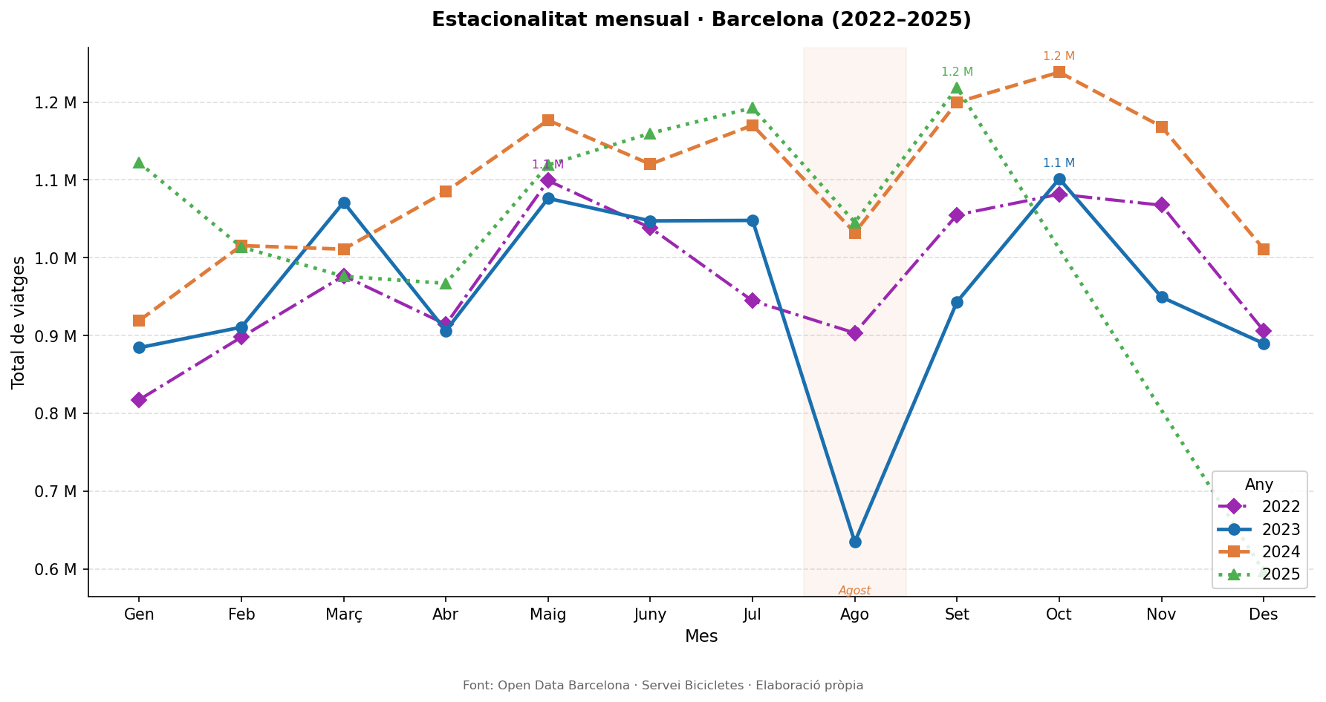
Estacionalitat del Bicing: hora, dia i mes
Pics laborables a les 8h i 18h, descens a l'agost i creixement sostingut any rere any
Font: Open Data Barcelona · Servei Bicing · Elaboració pròpia · Període 2022–2025
6 / 14

Slide 7

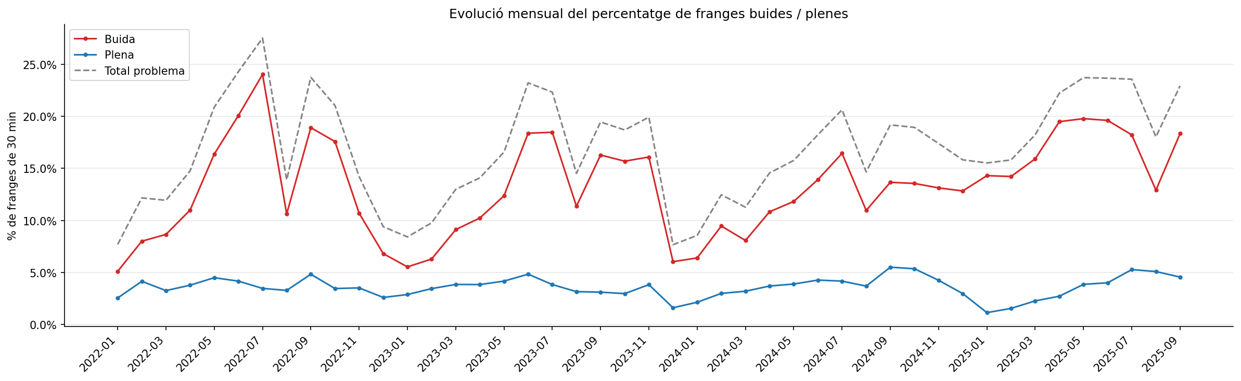
El problema: estacions buides i plenes
Un 15–25% del temps, les estacions no tenen bicicletes o no tenen anclatges lliures
Les estacions buides (vermell) són el problema dominant: fins al 25% de les franges de 30 min sense cap bicicleta
Franges de 30 min amb 0 bicis (buida) o 0 anclatges (plena) · 2022–2025
7 / 14

Slide 8
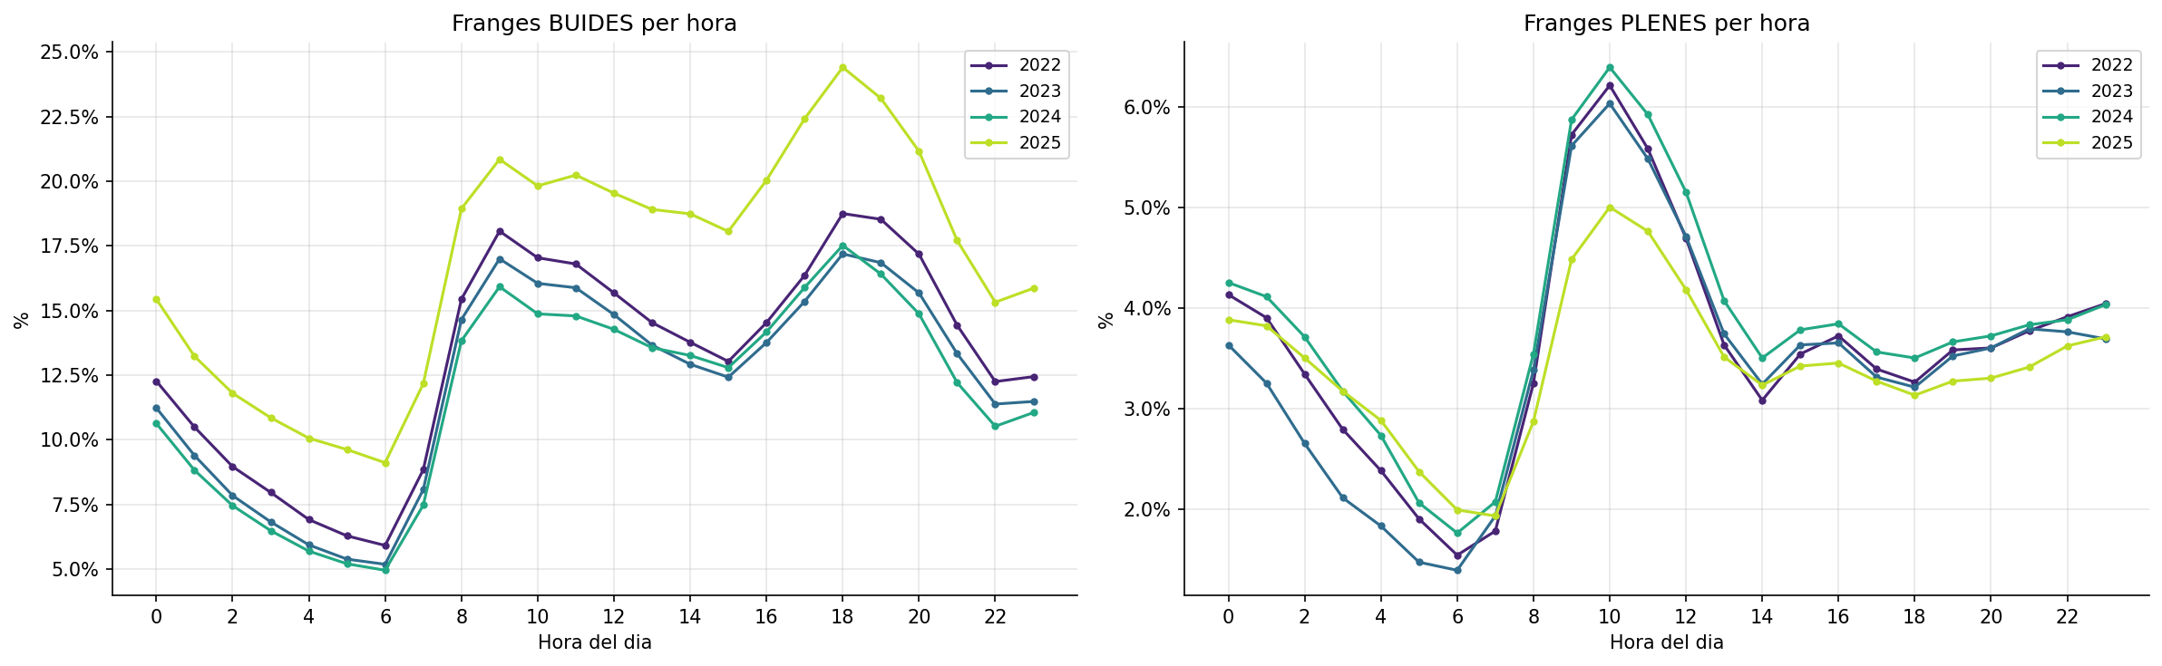
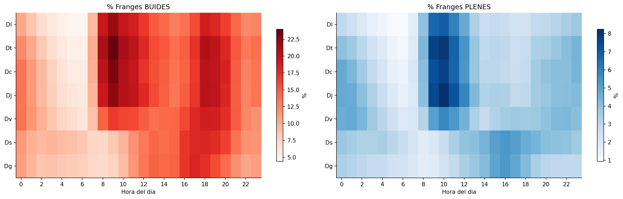
Quan passa? Hora i dia de la setmana
Estacions buides: pic al matí (8–10h), quan la gent agafa bicis per anar a treballar
8 / 14

Slide 9
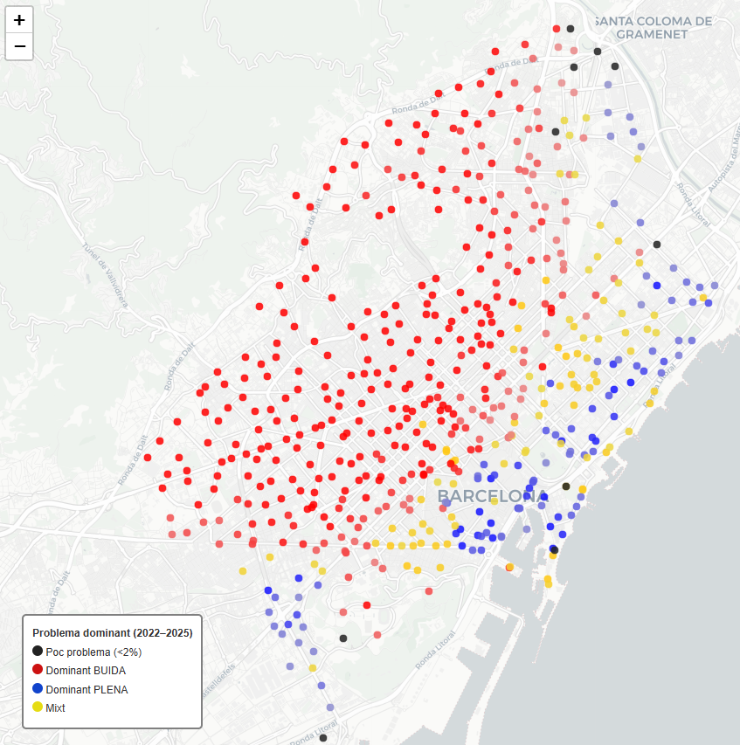
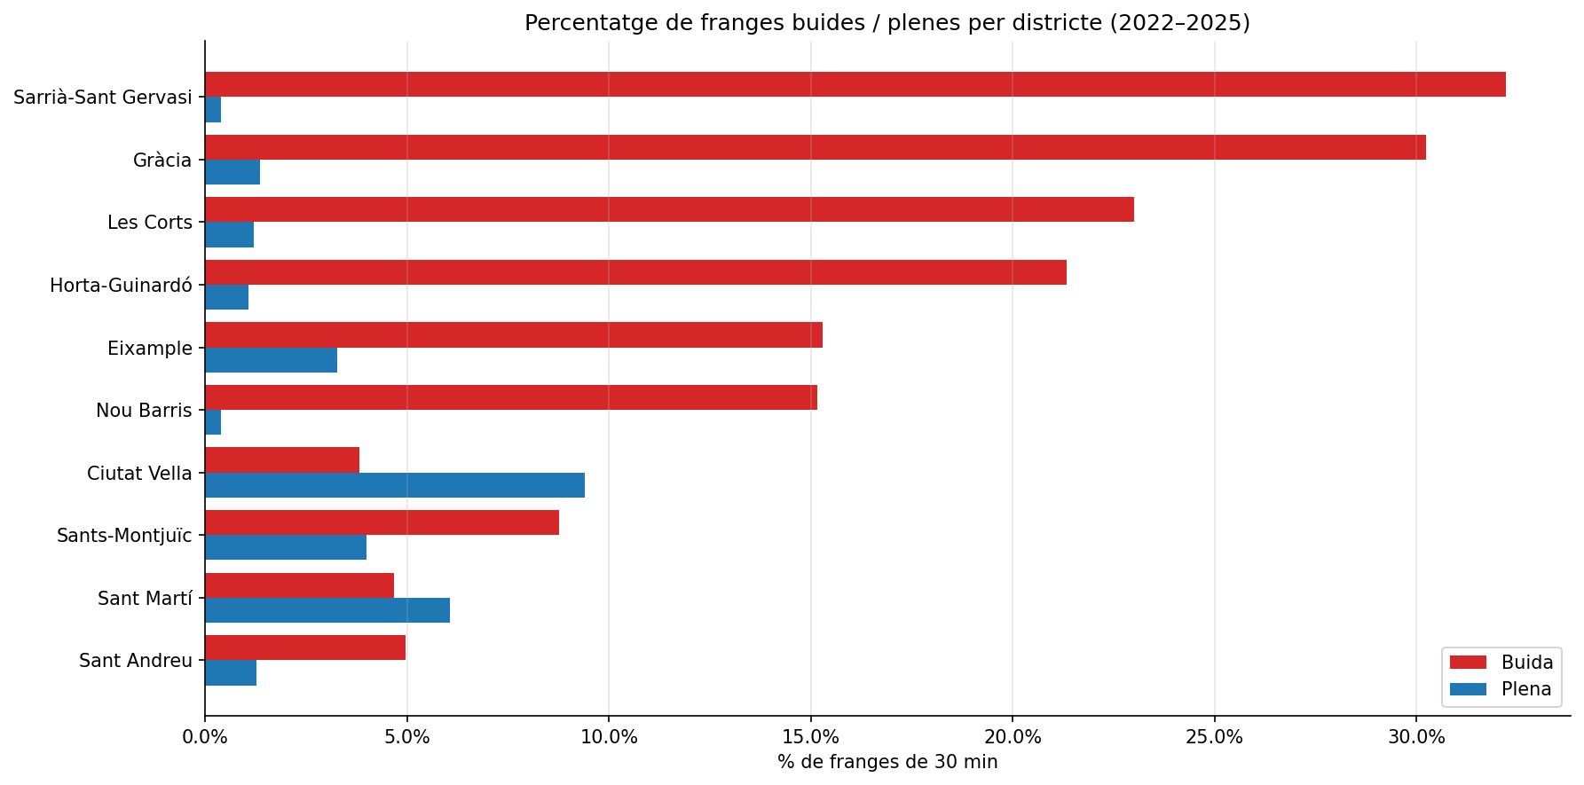
On passa? Districtes i estacions
Sarrià-Sant Gervasi i Gràcia: >30% del temps buides. Ciutat Vella i Sant Martí: problemes de plena.
Exemple Interactiu de 1 semana.
% franges de 30 min amb estació completament buida o plena · 2022–2025
9 / 14

Slide 10
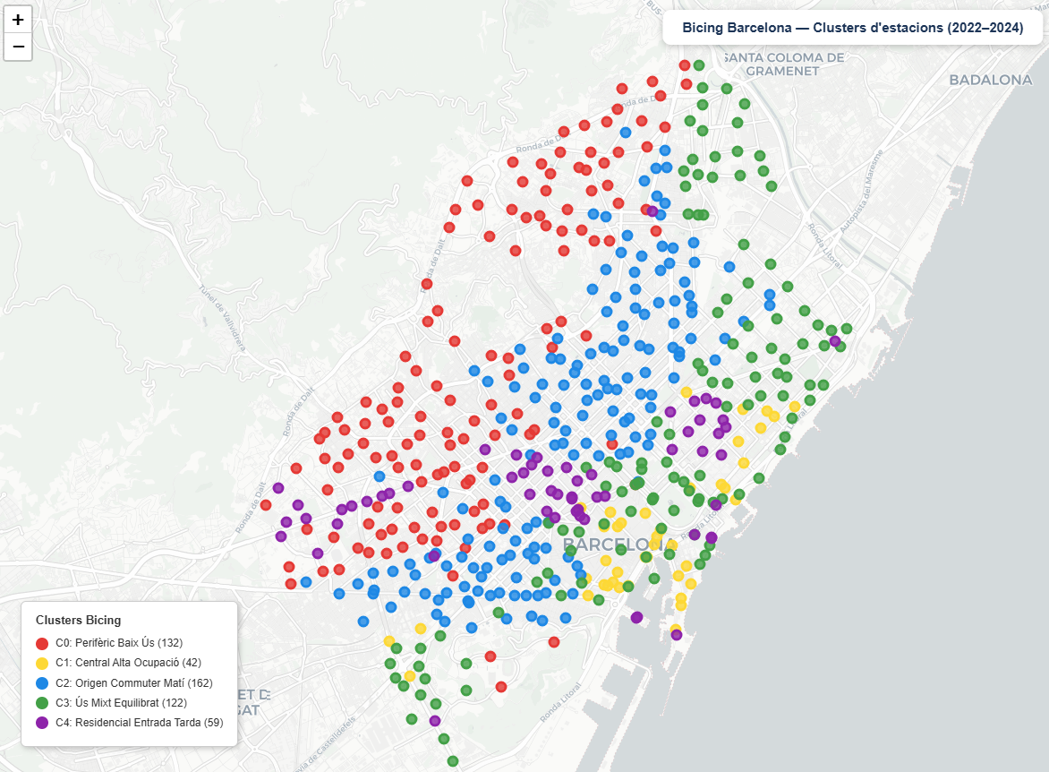
Tipologia d'estacions: 5 perfils d'ús
Clustering K-Means amb 28 features per identificar patrons diferenciats
C0: Perifèric Baix Ús (132)
Zones altes, poc trànsit, sovint buides
C1: Central Alta Ocupació (42)
Centre, alta demanda, NAB alt matí i tarda
C2: Origen Commuter Matí (162)
Estacions d'origen, es buiden al matí
C3: Ús Mixt Equilibrat (122)
Ús equilibrat, capacitat gran
C4: Residencial Entrada Tarda (59)
Zones residencials, s'omplen a la tarda
10 / 14

Slide 11
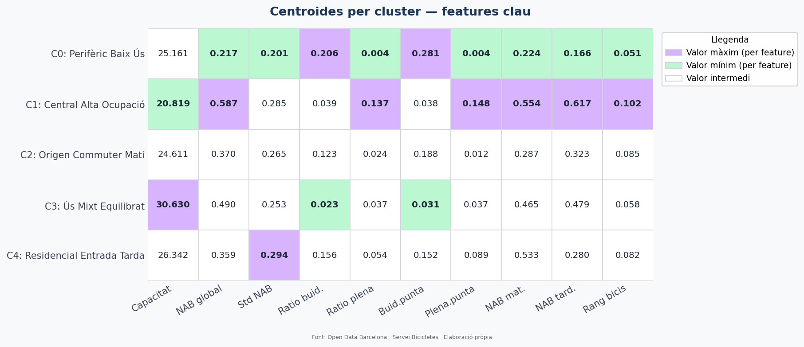
Perfils dels clústers: centroides
Cada clúster té un perfil diferent segons capacitat, NAB, variabilitat i problemes de disponibilitat
C1 (Central): NAB més alt → alta ocupació constant
C0 (Perifèric): Ratio buida alt → prioritat de redistribució
11 / 14

Slide 12

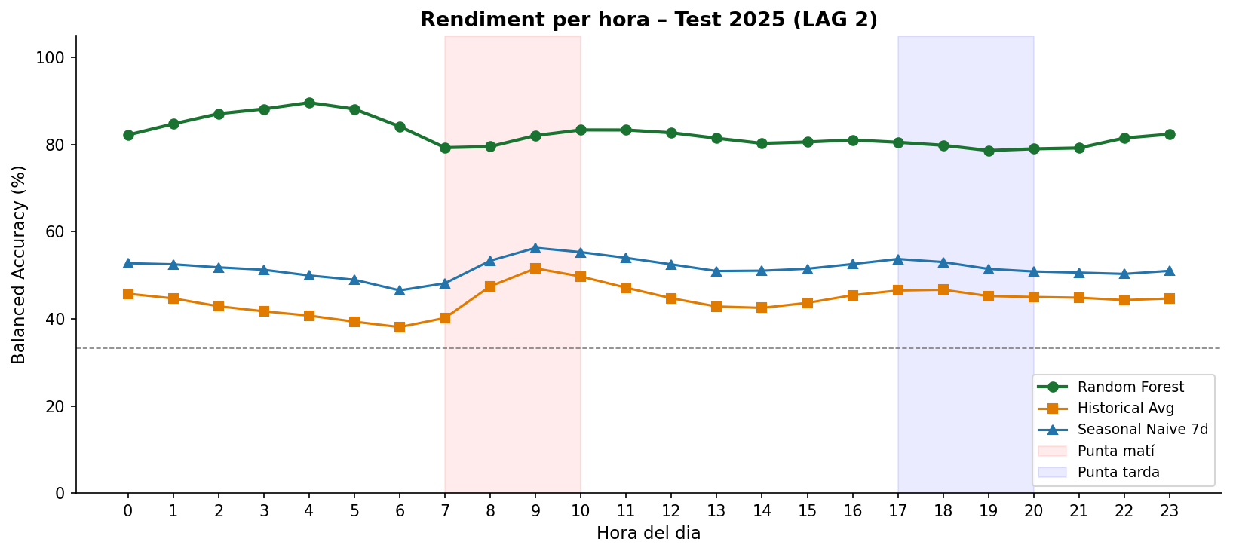
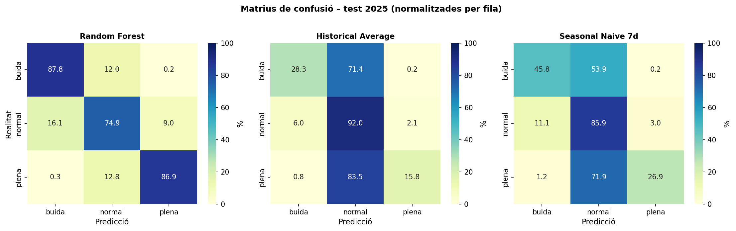
Predicció: Random Forest vs. baselines
Podem predir si una estació estarà buida, plena o normal en cada franja de 30 minuts?
Random Forest: ~83% Balanced Accuracy
Seasonal Naive 7d: ~53%
Historical Avg: ~45%
12 / 14

Slide 13
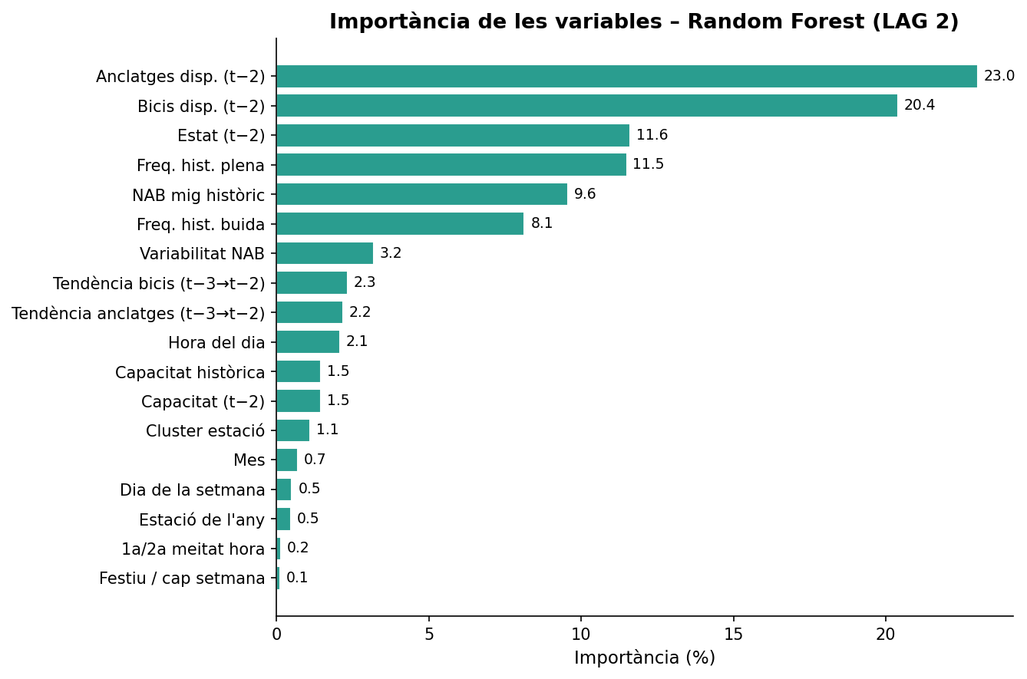
Què importa per predir?
Les disponibilitats recents (LAG 2) i l'historial de problemes són els millors predictors
Random Forest supera amb escreix els baselines:
· Precisió > 29% per 'buida' i 'plena'
· Recall > 74,9% en totes les classes
· F1 > 43,6% fins i tot per la classe minoritària
13 / 14

Slide 14


Conclusions i propera acció
El problema és real
El patró és previsible
La predicció funciona
15–25% del temps les estacions
no donen servei complet.
Sarrià i Gràcia: >30% buides.
5 perfils d'ús identificats.
Patrons clars per hora, dia
i districte.
Random Forest:
83% balanced accuracy.
Permet anticipar problemes
i redistribuir bicicletes.
Pròxim pas: integrar el model en temps real per optimitzar la redistribució de bicicletes
Font: Open Data Barcelona · Servei Bicing · 291M mesuraments · Elaboració pròpia

